Slide 1

MANAGEMENT
3. seminář
Delegování.
Ing. Helena Marková, Ph.D.

Slide 2

K čemu je delegování dobré? Pro koho? Je to náročné?
MANAGEMENT PEM SU OPF

Slide 3
Co je delegování?
MANAGEMENT PEM SU OPF
Delegování
je proces předání pravomoci podřízeným zaměstnancům za účelem provedení zadaného úkolu.
Pravomoc
formální a oprávněné právo manažera dělat rozhodnutí, vydávat pokyny nebo příkazy, a rozdělovat firemní zdroje za účelem dosažení plánů a cílů firmy.
Pojem delegování znamená přenesení pravomocí a úkolů zpravidla vedoucího pracovníka na podřízené.
Jeho cílem je úspora času nadřízeného pro výkon důležitějších činností a redukce pracovní zátěže. Díky tomu může dojít ke zlepšení manažerských dovedností.
Zaměstnancům pak přináší profesní rozvoj, ale také možnost dosažení vyšší motivace z práce i vyšších odměn.

Slide 4
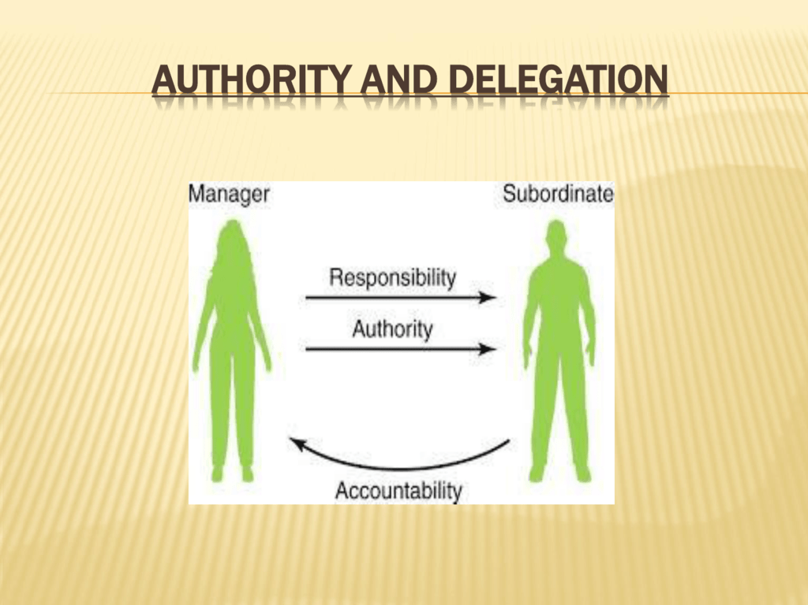
Co je delegování?
MANAGEMENT PEM SU OPF

Slide 5

Vlastnosti dobrého manažera
MANAGEMENT PEM SU OPF
Schopnost stanovovat cíle
Efektivní time management
Delegování cílů a úkolů
Dobrá komunikace –souvisí s delegováním
Trvalá práce na sobě – souvisí s delegováním
Empatie a zpětná vazba – souvisí s delegováním
Znalost trhu i finančního řízení

Slide 6
Co musí fungovat?
MANAGEMENT PEM SU OPF
dobrá firemní kultura, která zahrnuje přenesení delegovaných úkolů na ty správné zaměstnance s dostatečnými znalostmi i schopnostmi,
dostatečné časové kapacity,
prostředí důvěry,
adekvátní pracovní podmínky,
schopnost zaměstnanců.

Slide 7
Jak správně delegovat?
MANAGEMENT PEM SU OPF
Zásada očekávaných výsledků – manažer musí přesně vědět jaký úkol bude delegovat podřízeným a jaký má být výsledek.
Míra pravomocí musí odpovídat míře odpovědnosti.
Absolutní odpovědnost manažera.
Delegování pravomoci a odpovědnosti musí u podřízených vyvolat pocit zodpovědnosti za své úkony a úkoly.
Zásada řízení jednou osobou – podřízený by měl dostávat úkoly, pokyny a příkazy jenom od jedné nadřízené osoby.
Meze pravomocí – nadřízený deleguje jenom část svých pravomocí a podřízený by měl znát, které pravomoci má.

Slide 8
Co tedy je delegování?
MANAGEMENT PEM SU OPF
Odpovězte na otázku:
https://silesianuniversity.display.vevox.com/#/present/412002/SRK9FJTJ4SI4G446NC30

Slide 9
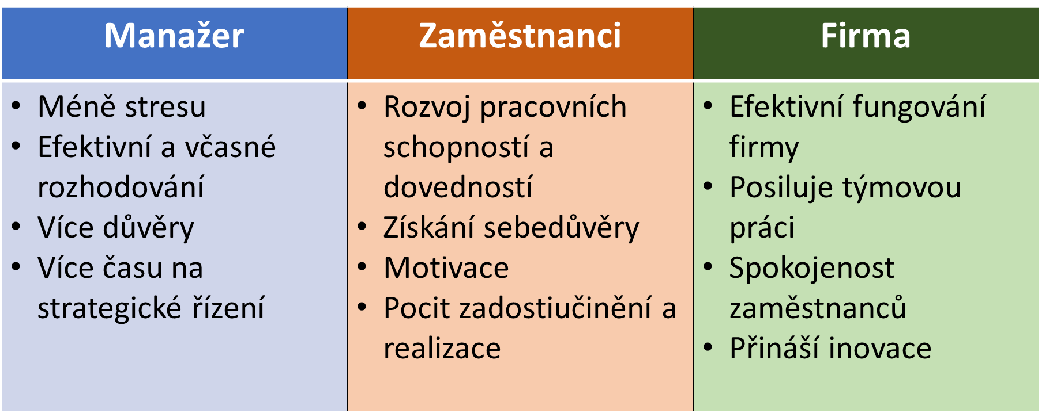
Proč je výhodné delegovat
MANAGEMENT PEM SU OPF

Slide 10
Bariéry delegování
MANAGEMENT PEM SU OPF
Strach ze ztráty moci
Přehnaná důvěra v podřízené
Vyhýbání se nebezpečí ze strany podřízených
Bariéry delegování
Strach ze zneužití pravomocí podřízenými
Málo důvěry vůči podřízeným
Diktátorský styl vedení

Slide 11
Proč to nefunguje?
MANAGEMENT PEM SU OPF
Obavy z chyb podřízených
Neochota stanovit jasně danou kontrolu delegování
Neochota důvěřovat podřízeným
Manažer
Neochota být otevřený a přístupný novým nápadům
Neochota vzdát se autoritářského stylu vedení
Podceňování schopností podřízených

Slide 12
Případová studie – Udělej si sám
MANAGEMENT PEM SU OPF
1. Proč je delegování pro nadřízené důležité?
2. Jakou roli hraje „školení“ v procesu delegování?
3. Z jakých důvodů se nadřízeným nedaří delegovat práci?

Slide 13
Případová studie – Boss
MANAGEMENT PEM SU OPF
1. Jak byste reagovali na tento způsob chování svého nadřízeného?
2. Čemu škodí takový přístup vedoucího?
3. Jaké způsoby řešení takové situace byste viděli?

Slide 14
MANAGEMENT PEM SU OPF
Děkuji vám za pozornost a přeji příjemný zbytek dne.
Děkuji vám za pozornost, přeji příjemný den.

